Slide 1
Análisis de resultados
Diciembre 2021 – Enero 2022

Slide 2
Puntos de la presentación
Contexto, metodología y etapas del cuestionario
Resultado global, resultado por etapas y criterios
Puntos relevantes de las etapas evaluadas
Puntos fuertes y débiles del protocolo de experiencia cliente
Ranking por librerías, por provincias
Umbrales
Experiencia cliente (percepción del cliente)

Slide 3
Contexto
A final de 2021, se ha trabajado en un estudio para conocer la experiencia cliente en el sector de librerías, para ello se ha creado un cuestionario donde recoge los protocolos esenciales para dar un buen servicio al cliente.
La metodología utilizada, ha sido el mystery shopping, cuya frecuencia fue de dos olas de visitas misteriosas en una muestra 25 librerías.
Una ola en período de navidades y otra en la segunda semana de enero. El motivo de estas dos olas es obtener dos momentos diferentes de la experiencia cliente, uno en período de mucha afluencia como son las fechas previas a las navidades y otro en período de baja afluencia.
Dentro de esos dos momentos, se podrá ver los puntos fuertes y puntos “de mejora”, o posiblemente puntos que no están homogenizados por la tipología de cada librería.

Slide 4
Metodología y reglas de cálculo
La puntuación general y la puntuación por etapas son la suma de los puntos acumulados en el total máximo de puntos de las preguntas respondidas. Una pregunta no especificada o no ponderada no se incluye en los cálculos.
Suma de puntos acumulados
Puntuación General =
Total de preguntas ponderadas y completadas
Suma de puntos acumulados en una etapa
Puntuación por etapas =
Total de preguntas ponderadas y completadas en una etapa
Los porcentajes en este informe se han redondeado, por lo que su suma no siempre es del 100%.
Umbrales de resultados:
Dominio: Resultado > 85 pts.
Confort: Resultado entre 71 pts. y 85 pts.
Fragilidad: Resultado entre 61 pts. y 70 pts.
Alerta: Resultado <= 60 pts.

Slide 5
Ponderación de las etapas del cuestionario
Score global 60 puntos = 100 puntos
Llamada a la librería
Escaparate
Entrada
Descubrimiento
11,67%
6,67%
15,00%
15,00%
(7 puntos)
(4 puntos)
(9 puntos)
(9 puntos)
Argumentación
Cierre de venta
Pase por caja
Devolución
11,67%
3,33%
23,33%
13,33%
(7 puntos)
(2 puntos)
(14 puntos)
(8 puntos)

Slide 6
Estructura de la muestra de las visitas
50 visitas realizadas en librerías
Duración media de la visita :
15,34 min en la librería
Ola 1: del 31 de diciembre al 5 de enero
Ola 2: del 24 de enero
Días de visitas:
Lunes: 40%
Martes: 2%
Miércoles: 2%
Jueves: 10%
Viernes: 36%
Sábados: 10%
39,52 años de media
25 librerías evaluadas en:
Provincias Nº de librerías
A Coruña 2
Albacete 2
Alicante 2
Barcelona 2
Bizkaia 2
Burgos 2
Castellón 2
Madrid 12
Navarra 4
Segovia 2
Sevilla 6
Valencia 8
Zaragoza 2
56% de mujeres
44% de hombres

Slide 7
Recorrido del cliente misterioso
VISITA:
Etapa 1: llamada a la librería
Etapa 2 Llegada a la librería
Escaparate
Etapa 2 Búsqueda de libro
Entrada
Etapa 3 Contacto con el dependiente
Amabilidad/ Asesoramiento / cierre de venta/
Etapa 5 Devolución del libro
Etapa 4 Proceso de caja
Compra del libro/ Atención/
Etapa6 Impresión
Resultado de la experiencia en cada etapa

Slide 8
SITUACIÓN ACTUAL
Nota global
Resultados por etapas y criterios
Puntos relevantes

Slide 9
Resultados globales
Nota Global
Dominio: Resultado > 85 pts.
Confort: Resultado entre 71 pts. y 85 pts.
Fragilidad: Resultado entre 61 pts. y 70 pts.
Alerta: Resultado <= 60 pts.

Slide 10
Etapas y criterios
Etapas de la visita
Criterios

Slide 11
Puntos relevantes por etapa
 |  | NOTA GLOBAL | NOTA GLOBAL | NOTA GLOBAL
 |  | Global Navidad | Global enero | Global
 |  | 25 visitas | 25 visitas | 50 visitas
 | ETAPA LLAMADA | 84 | 80 | 82
P.800 | Usted logra hablar con la librería en 3 o menos intentos. | 96 | 96 | 96
P.801 | Suenan menos de 5 tonos antes de descolgar la llamada. | 84 | 80 | 82
P.802 | Al descolgar, la persona se presenta: Con el nombre de la librería XX, Le atiende XXX, en qué puedo ayudarle. | 60 | 52 | 56
P 803 | La persona atiende y transmite sonrisa telefónica. | 84 | 92 | 88
p.804 | La persona le informa y resuelve su duda. | 100 | 92 | 96
P. 805 | La persona le pregunta si puede ayudarle en algo más. | 80 | 56 | 68
P.806 | La persona se despide con GRACIAS + SALUDO. | 88 | 92 | 90
Llamada
Menos del 60% de librerías hacen una presentación completa al teléfono: Nombre de librería + nombre de la persona.
P.802.1 Al descolgar, la persona no se presenta, indique que falta:

Slide 12
Puntos relevantes por etapa
 |  | NOTA GLOBAL | NOTA GLOBAL | NOTA GLOBAL
 |  | Global Navidad | Global enero | Global
 |  | 25 visitas | 25 visitas | 50 visitas
 | ETAPA ESCAPARATE | 88 | 93 | 91
P.100 | El escaparate de la librería está correctamente iluminado. | 96 | 96 | 96
P.101 | El escaparate de la librería está limpio (ausencia de motas de polvo, ausencia de trazas de dedos, …) | 88 | 96 | 92
P.102 | Los productos expuestos en el escaparate están bien colocados; se ven claramente. | 96 | 100 | 98
P 102.1 | ¿El escaparate está decorado?. | 72 | 80 | 76
Escaparate
Los escaparates de las librerías en las dos mediciones a nivel global están en el umbral de dominio

Slide 13
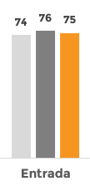
Puntos relevantes por etapa
 |  | NOTA GLOBAL | NOTA GLOBAL | NOTA GLOBAL
 |  | Global Navidad | Global enero | Global
 |  | 25 visitas | 25 visitas | 50 visitas
 | ETAPA ENTRADA | 74 | 76 | 75
200 | La entrada a la librería está limpia y despejada. | 96 | 92 | 94
201 | El ambiente de la librería es agradable (temperatura, iluminación correctas). | 92 | 96 | 94
202 | El ruido y el sonido ambiente de la librería es correcto (música a volumen adecuado, ausencia de ruidos molestos, …). | 100 | 100 | 100
203 | El horario de la librería es claramente visible. | 88 | 88 | 88
204 | Hay gel hidroalcohólico en la entrada a disposición del cliente. | 88 | 96 | 92
205 | La organización, disposición de la librería es sencilla y clara. Usted sabe orientarse. | 72 | 92 | 82
205.1 | Presencia de precios. | 64 | 64 | 64
205.2 | ¿Hay algún cartel donde se haga referencia que esa librería pertenece a CEGAL u otra asociación profesional? | 32 | 40 | 36
205.3 | Al entrar se percibe alguna promoción en la librería. | 20 | 20 | 20
206 | Los pasillos, las mesas, las estanterías están limpios y con los libros bien colocados. | 100 | 96 | 98
Entrada
Menos de la mitad de las librerías evaluadas, se percibe carteles de CEGAL y alguna promoción.

Slide 14
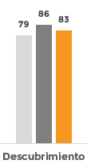
Puntos relevantes por etapa
 |  | NOTA GLOBAL | NOTA GLOBAL | NOTA GLOBAL
 |  | Global Navidad | Global enero | Global
 |  | 25 visitas | 25 visitas | 50 visitas
 | ETAPA DESCUBRIMIENTO | 79 | 86 | 83
301 | El personal de la librería presentan un buen aspecto (uniforme o vestimenta limpia, aspecto aseado, manos limpias, mascarilla puesta en todo momento). | 96 | 100 | 98
302 | Disponibilidad de vendedores en la librería. | 88 | 88 | 88
304 | Al menos una persona del equipo de la librería se dirige a usted de manera proactiva para preguntarle si puede ayudarle (sin que usted se acerque a él antes). | 44 | 64 | 54
305 | En caso de estar todos los vendedores atendiendo, al menos uno de ellos le hace gesto o le dice que le atenderá en breve. | 56 | 68 | 62
306 | La persona que le atiende le SALUDA + MIRADA + SONRISA. | 84 | 100 | 92
307 | La persona que le atiende utiliza un tono amable y educado. | 100 | 100 | 100
308 | La persona escucha lo que usted busca, centrando su atención en usted y en lo que le dice. | 96 | 100 | 98
309 | La persona le hace preguntas para personalizar al máximo su propuesta. | 68 | 72 | 70
Descubrimiento
A nivel global solo un 54% de los empleados se dirige de forma proactiva al cliente y en el caso de que el empleado se encuentre ocupado, solo un 62% hace una gesto o le dice al cliente que en breve será atendido
El 1oo% de las visitas los empleados evaluados ha atendido con un tono amable.

Slide 15
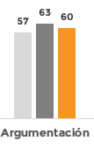
Puntos relevantes por etapa
 |  | NOTA GLOBAL | NOTA GLOBAL | NOTA GLOBAL
 |  | Global Navidad | Global enero | Global
 |  | 25 visitas | 25 visitas | 50 visitas
 | ETAPA ARGUMENTACIÓN | 57 | 63 | 60
400 | La persona le propone al menos 2 títulos para dar respuesta a su pregunta. | 76 | 80 | 78
401 | La persona le explica el argumento de cada una de sus propuestas. | 68 | 68 | 68
402 | La persona le explica el por qué de su recomendación. | 64 | 80 | 72
403 | La persona muestra su conocimiento literario en la conversación (hablándole del autor, del libro, de las temáticas, de las novedades, etc.). | 72 | 72 | 72
404 | La persona comprueba que el libro que usted se lleva está en buen estado y con el precio correctamente etiquetado. | 64 | 84 | 74
405 | La persona le propone completar su primera propuesta con algún otro producto (venta complementaria). | 24 | 12 | 18
406 | La persona le menciona la posibilidad de devolución, reembolso en su argumentación. | 32 | 44 | 38
Argumentación
La venta complementaria apenas se cumple un 18% a nivel global.
Menos de la mitad de las librerías mencionan la posibilidad de devolución

Slide 16
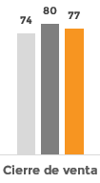
Puntos relevantes por etapa
 |  | NOTA GLOBAL | NOTA GLOBAL | NOTA GLOBAL
 |  | Global Navidad | Global enero | Global
 |  | 25 visitas | 25 visitas | 50 visitas
 | ETAPA CIERRE DE VENTA | 74 | 80 | 77
500 | La persona le pregunta si necesita su ayuda en algo más. | 60 | 64 | 62
501 | La persona le indica dónde pagar el libro o le cobra ella misma. | 88 | 96 | 92
Cierre de venta
En la interacción con el vendedor, un 62% indica al cliente si necesita su ayuda en algo mas, dan por sentado que su ayuda a terminado

Slide 17
Puntos relevantes por etapa
 |  | NOTA GLOBAL | NOTA GLOBAL | NOTA GLOBAL
 |  | Global Navidad | Global enero | Global
 |  | 25 visitas | 25 visitas | 50 visitas
 | ETAPA PASE POR CAJA | 66 | 66 | 66
600 | El tiempo de espera desde que llega a la caja hasta que le atienden es inferior a 5 minutos. | 88 | 96 | 92
601 | El mostrador de caja está limpio y despejado. | 84 | 72 | 78
604 | La persona de caja SALUDA con un “Buenos días / Buenas tardes" + MIRADA + SONRISA. | 84 | 100 | 92
605 | La persona de caja le pregunta si es para regalo. | 84 | 88 | 86
606 | La persona de caja le pregunta si quiere ticket regalo. | 60 | 52 | 56
607 | La persona de caja le prepara su compra para regalo. | 87 | 77 | 82
608 | La persona de caja le pregunta si va a pagar en efectivo o con tarjeta. | 88 | 88 | 88
608.1 | Le pregunta si tiene ficha cliente. | 12 | 16 | 14
608.2 | La persona de caja le pone al día de las ventajas que tiene al tener una ficha cliente. | 4 | 4 | 4
608.3 | La persona en caja le ofrece productos gancho o información complementaria sobre productos o servicios. | 0 | 8 | 4
609 | La persona de caja le cobra correctamente. | 100 | 100 | 100
610 | La persona de caja le pregunta si quiere el resguardo de la tarjeta o el ticket en papel o la opción de enviar la factura por mail. | 48 | 32 | 40
611 | La persona de caja le ha atendido de manera correcta, rápida y amable. | 100 | 100 | 100
612 | La persona de caja se despide de usted con GRACIAS, ADIÓS (o fórmula amable) + MIRADA + SONRISA. | 96 | 100 | 98
Pase por caja
La amabilidad y la rapidez son puntos fuertes en el pase por caja, sin embargo, todo lo que tiene que ver con la fidelización del cliente en este punto, es casi inexistente.
¿Existe registros de clientes o plan de fidelización como por ejemplo tarjetas de puntos?

Slide 18
Puntos relevantes por etapa
 |  | NOTA GLOBAL | NOTA GLOBAL | NOTA GLOBAL
 |  | Global Navidad | Global enero | Global
 |  | 25 visitas | 25 visitas | 50 visitas
 | ETAPA DEVOLUCION | 74 | 80 | 77
700 | La persona le recibe con SALUDO + MIRADA + SONRISA. | 92 | 100 | 96
701 | Usted puede devolver su compra sin ningún impedimento. | 72 | 80 | 76
702 | La persona le pregunta el motivo de la devolución. | 36 | 60 | 48
703 | La persona le atiende con amabilidad en todo momento. | 100 | 100 | 100
704 | La persona comprueba el estado del producto antes de proceder a la devolución. | 68 | 92 | 80
705 | La persona le devuelve el importe de su compra en el mismo modo de pago que usted realizó (abono en tarjeta o en efectivo). | 48 | 52 | 50
705.1 | ¿La política de cambios en la librería es clara? | 76 | 56 | 66
706 | La persona se despide de usted con SALUDO CORDIAL + MIRADA + SONRISA. | 96 | 100 | 98
Devolución
La política de devolución no es homogéneo en las librerías evaluadas y solo un 66% de los clientes la encuentra clara.

Slide 19
Puntos fuertes del protocolo
Llamada
Usted logra hablar con la librería en 3 o menos intentos. 96
La persona le informa y resuelve su duda. 96
La persona se despide con GRACIAS + SALUDO. 90
Entrada
202- El escaparate de la librería está correctamente iluminado. 100
204- El escaparate de la librería está limpio (ausencia de motas de polvo, ausencia de trazas de dedos, …). 92
206- Los productos expuestos en el escaparate están bien colocados; se ven claramente. 98
Descubrimiento
301- El personal de la librería presentan un buen aspecto. 98
306- La persona que le atiende le SALUDA + MIRADA + SONRISA. 92
307- La persona que le atiende utiliza un tono amable y educado. 100
308- La persona escucha lo que usted busca, centrando su atención en usted y en lo que le dice. 98

Slide 20
Puntos fuertes del protocolo
Pase por caja
600- El tiempo de espera desde que llega a la caja hasta que le atienden es inferior a 5 minutos. 92
604- La persona de caja SALUDA con un “Buenos días / Buenas tardes" + MIRADA + SONRISA. 92
609- La persona de caja le cobra correctamente. 100
611- La persona de caja le ha atendido de manera correcta, rápida y amable. 100
612- La persona de caja se despide de usted con GRACIAS, ADIÓS (o fórmula amable). 98
Devolución
La persona le recibe con SALUDO + MIRADA + SONRISA. 96
La persona le atiende con amabilidad en todo momento. 100
La persona se despide de usted con SALUDO CORDIAL + MIRADA + SONRISA. 98

Slide 21
Puntos débiles del protocolo
Entrada
205.2- ¿Hay algún cartel donde se haga referencia que esa librería pertenece a CEGAL u otra asociación profesional?. 36
205.3- Al entrar se percibe alguna promoción en la librería. 20
Descubrimiento
304- Al menos una persona del equipo de la librería se dirige a usted de manera proactiva para preguntarle si puede ayudarle (sin que usted se acerque a él antes). 54
Argumentación
405- La persona le propone completar su primera propuesta con algún otro producto (venta complementaria). 18
406- La persona le menciona la posibilidad de devolución, reembolso en su argumentación. 38
Pase por caja
606- La persona de caja le pregunta si quiere ticket regalo.56
608.1- Le pregunta si tiene ficha cliente. 14
610- La persona de caja le pregunta si quiere el resguardo de la tarjeta o el ticket en papel o la opción de enviar la factura por mail. 40

Slide 22
Puntos débiles del protocolo
Devolución
701- La persona le pregunta el motivo de la devolución. 48
705- La persona le devuelve el importe de su compra en el mismo modo de pago que usted realizó (abono en tarjeta o en efectivo). 50

Slide 23
Ranking por librerías
TOP
BOTTOM
1
25
2
3
24
4
23
5
22
6
6
21
6
20
9
9
11
12
13
14
15
16
17
18
19

Slide 24
Resultados globales Provincias
(8 visitas)
(2 visitas)
(2 visitas)
(2 visitas)
(2 visitas)
(2 visitas)
(6 visitas)
(2 visitas)
(12 visitas)
(2 visitas)
(4 visitas)
Dominio: Resultado > 85 pts.
Confort: Resultado entre 71 pts. y 85 pts.
(2 visitas)
Fragilidad: Resultado entre 61 pts. y 70 pts.
Alerta: Resultado <= 60 pts.
(4 visitas)

Slide 25
Resultados umbrales
Dominio: Resultado > 85 pts.
Confort: Resultado entre 71 pts. y 85 pts.
Fragilidad: Resultado entre 61 pts. y 70 pts.
Alerta: Resultado <= 60 pts.

Slide 26
EXPERIENCIA CLIENTE
NPS
Voz del cliente
Conclusiones

Slide 27
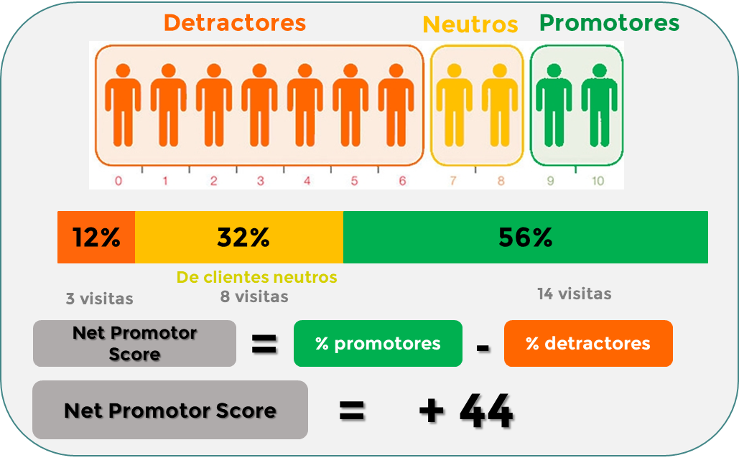
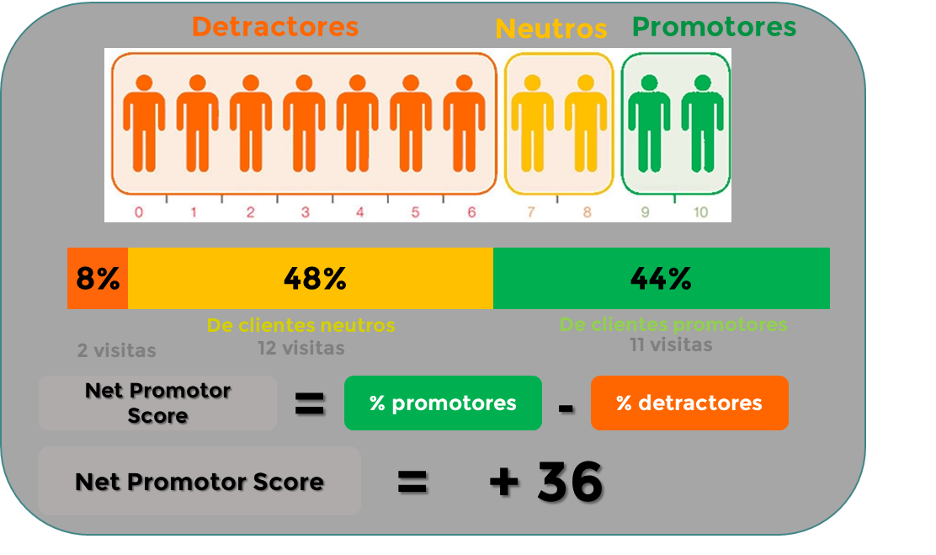
NPS
¿Del 0 al 10, ¿en qué medida recomendaría usted esta librería a su entorno familiar y amigos?
Período de navidades
Enero
GLOBAL
Net Promotor Score
=
+ 40

Slide 28
Reparto de librerías según su NPS
¿Del 0 al 10, ¿en qué medida recomendaría usted esta librería a su entorno familiar y amigos?
El 64% de las librería obtienen un NPS por encima del global
Un 16% de las librerías obtienen un NPS negativo

Slide 29
NPS por librería
¿Del 0 al 10, ¿en qué medida recomendaría usted esta librería a su entorno familiar y amigos?
+100
+50

Slide 30
NPS por librería
¿Del 0 al 10, ¿en qué medida recomendaría usted esta librería a su entorno familiar y amigos?
-100
-50
0

Slide 31
Impacto en la recomendación del cliente
Áreas Críticas de mejora
Ventajas Diferenciadoras
Áreas de Mejora Poco Críticas
Puntos Fuertes
Poco valorados
Impacto en la recomendación (coeficiente de correlación)
Resultados etapas de la visita

Slide 32
Voz del cliente
Comentarios codificados en base a clientes que dieron una nota entre 9 y 10 (26 visitas)
¿Por qué recomendaría esta librería?
“La atención en la tienda fue excelente, me recomendó títulos en base a las necesidades que indiqué y argumentando sobre cada uno de ellos. A la hora de la devolución, no estaba clara la política ya que en el ticket y en caja indicaba que no se devolvía el dinero de libros de texto pero no decía nada de otros libros. Me ofreció hacerme ficha de cliente, pero cuando me dio el vale por la devolución”.
“La atención por parte del vendedor fue excelente, ya que me recomendó varios libros explicándome con detalle las tramas de los mismos, si eran premios y hablándome sobre los autores y otras obras, para que pudiera elegir mejor. En cuanto a la devolución, fue en forma de vale aunque no se indicaba en ningún sitio que no se devolvía efectivo”.
“La atención por parte de los dos empleados ha sido inmejorable. Cuando he ido a comprar el libro, el empleado que me ha atendido me ha recomendado por lo menos 7 libros, explicándome los premios que se habían llevado unos y otros, dándome su punto de vista. Se notaba que sabía mucho del tema y que le gustaba su trabajo. De hecho me han dado ganas de comprarme el libro de verdad. Un empleado de 10. El empleado que me atendió en la devolución también fue muy amable, correcto, rápido y resolutivo. Mencionar que cuando he ido a devolverlo, el empleado que me atendió cuando he comprado el libro me ha visto y me ha preguntado: vaya, ¿ya lo tenía? (le dije que me llevaba el libro para un regalo),es decir, ha sido muy atento en todo momento”.

Slide 33
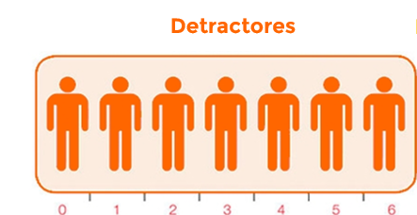
Voz del cliente
Comentarios codificados en base a clientes que dieron una nota en menor a 7 (5 visitas)
¿Por qué no recomendaría esta librería?
“Hay muy poca variedad de libros, los juguetes son caros y la política de devoluciones no es nada clara. No es normal que no te devuelvan el dinero y que no te lo digan en el momento de la compra, sólo viene en la parte de abajo del ticket, con la letra pequeña”.
“La librería está bien organizada y distribuida, pero la atención del personal es mejorable, no hay empatía con el cliente”.
“La librería como tal es muy fría, demasiado espacio y poco libro, poco stock, no es un ambiente de compra, una empleada atendiendo siempre tras el mostrador, sin establecer contacto con el cliente”.

Slide 34
Conclusiones
El resultado global acumulado de estas dos olas ha sido de 74,5 puntos, situándose en la zona de confort.
La comparación de los resultados por ola, destaca las visitas que se hicieron fuera de período de navidad con la nota mas alta, 76 puntos, 3 puntos por encima de la ola realizada en navidad.
En los resultados por etapas, destaca una en especial, la etapa “Argumentación”, por estar en el umbral de alerta con 60 puntos acumulados, donde hay dos ítems con mínimas puntuaciones:
La persona le propone completar su primera propuesta con algún otro producto (venta complementaria). 18 puntos
La persona le menciona la posibilidad de devolución, reembolso en su argumentación. 38 puntos
Otra etapa importante en el recorrido cliente que ha obtenido una baja puntuación, es el pase por caja, con una nota acumulada de 66 puntos, se encuentra en zona de fragilidad. Los ítems de esta etapa que ha obtenido la mínima puntuación, han sido:
La persona de caja le pregunta si quiere ticket regalo. 56 puntos
Le pregunta si tiene ficha cliente. 14 puntos
La persona de caja le pone al día de las ventajas que tiene al tener una ficha cliente. 4 puntos
La persona de caja le pregunta si quiere el resguardo de la tarjeta o el ticket en papel o la opción de enviar la factura por mail. 40 puntos

Slide 35
Conclusiones
En cuanto a la repartición de las librerías evaluadas, según los umbrales, el 68% se encuentran en zona de confort, mientras un 12% se encuentra en zona de alerta.
Asimismo, el ranking de librerías, lo encabeza la librería “Valencia 4” con 86 puntos y la ultima posición es de la librería “Navarra 1” con 47 puntos.
El NPS global es de +40, donde un 64% de las librerías, obtienen un resultado por encima del global y solo un 16% obtienen un resultado negativo.
Por otra parte, el impacto que tiene las etapas de la visita en la recomendación del cliente, se aprecia que 6 de 8 etapas, están en el umbral de ventajas diferenciadoras, entre las cuales están: escaparate, entrada, descubrimiento, cierre, llamada a tienda y devolución.
Continuando con el impacto de la recomendación, en el umbral de áreas críticas de mejora se encuentran las etapas: argumentación y caja.
Los motivos de por qué recomendaría la librería después de la experiencia vívida, el 81% de los clientes promotores han indicado por el trato amable. Asimismo, lo clientes detractores en un 60% no recomendarían la librería por falta de claridad en la política de devolución.
Estos datos son una fotografía de la experiencia cliente en dos momentos distintos, que se ha medido con un cuestionario donde recoge los imprescindibles para dar un buen servicio al cliente.

Slide 36
Conclusiones
Por lo tanto, estos resultados permiten ver cuáles son los ítems del protocolo que coincide gran parte de la muestra y cuáles no.
En los puntos donde el protocolo no se cumple, se debe verificar, si puede que sea por la tipología de la librería, por ejemplo, no hay espacio para poner carteles, o no tienen implementado como política hacer promociones o tener una tarjeta de fidelización, etc.
A nivel global ha sido un resultado positivo pero aún puede ser mejor, si se sientan las bases para diseñar un programa de experiencia cliente, donde se pueda hacer 4 mediciones al año con el objetivo de trabajar en planes de acción que ayuden a los miembros a generar experiencias memorables a sus clientes.

Slide 37
Gracias

